Slide 1

Développement front avancé
MMI 3 – TP#6 S6

Slide 2
Danielo JEAN-LOUIS

Slide 3
Typescript
Langage open source et gratuit développé par Microsoft
Syntaxe inspiré par le C#
Extension de fichier : .ts
  .tsx si on utilise le JSX
Appelé aussi Typescript
Source(s) :
https://www.typescriptlang.org/ - anglais

Slide 4
Typescript
Superset du javascript
  Tout ce qui est valide en js l’est en Typescript
  Apporte le typage des variables
Fonctionne aussi bien en mode serveur que client
Source(s) :
https://www.typescriptlang.org/ - anglais

Slide 5
Typescript
Le transpilateur Typescript bloque la conversion ts→ js si le code contient des erreurs de type, par exemple
Source(s) :
https://www.typescriptlang.org/ - anglais

Slide 6
Typescript
Transpile le ts en javascript
  Les navigateurs ne savent pas lire les fichiers typescript
Transpilation :
  Soit via la commande “tsc” (installée avec Typescript)
  Soit via vite (géré nativement)
Source(s) :
https://www.typescriptlang.org/ - anglais

Slide 7
Typescript
Fonctionne via un système d’annotation qui ne sera pas présent dans les fichiers javascript
Source(s) :
https://www.typescriptlang.org/ - anglais

Slide 8
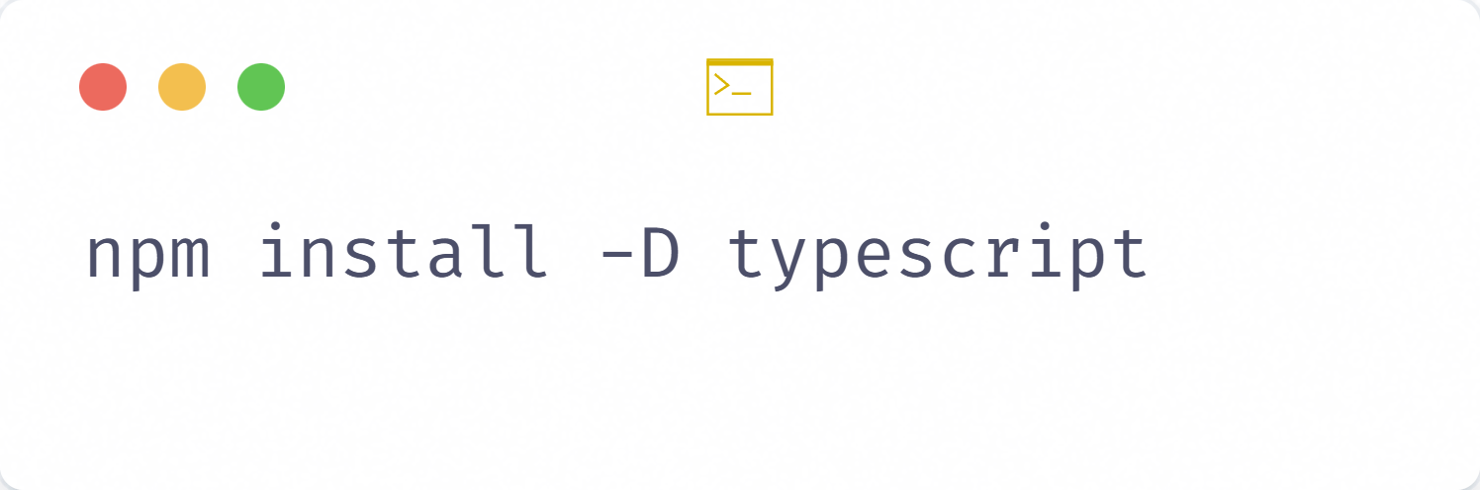
Installer Typescript
Installation de typescript dans le projet et donne accès à la commande “tsc”
Source(s) :
https://www.npmjs.com/package/typescript - anglais

Slide 9
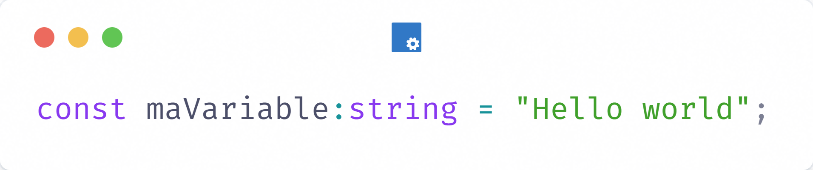
Typescript
Définition d’une constante de type “string”
Source(s) :
https://www.typescriptlang.org/ - anglais

Slide 10
Intérêt du typage
Réduction des erreurs de lors de l’exécution du code
  Ex : multiplication entre un nombre et une chaîne de caractères
Amélioration de l’autocomplétion de l’éditeur de code (IDE)

Slide 11
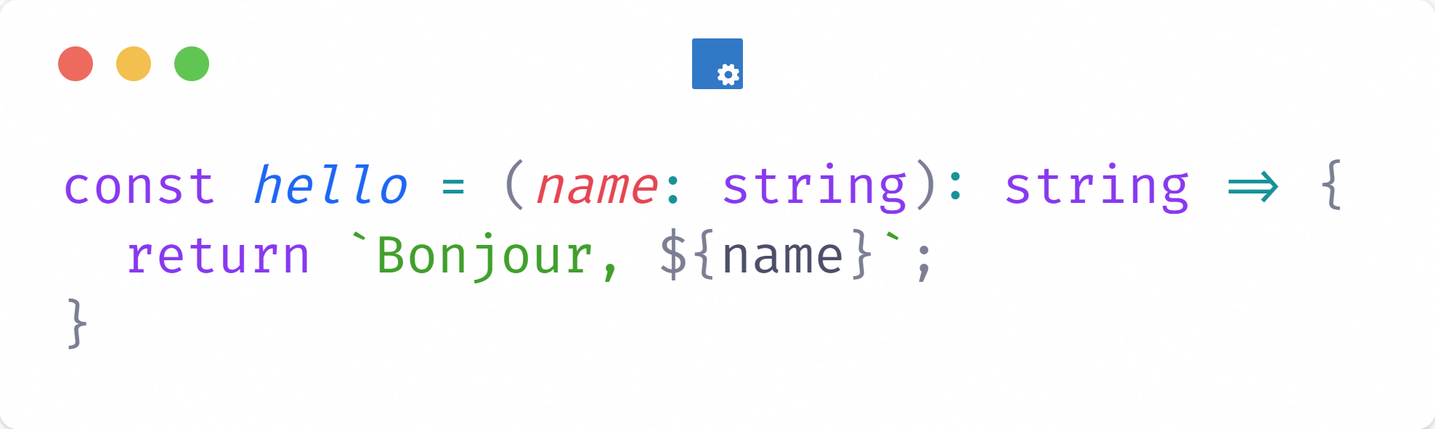
Intérêt du typage
Rend la documentation du code naturelle
Ici, on sait que notre fonction attend et retourne une “string”

Slide 12
Nouveaux types introduits (liste non exhaustive)
Primitives : string, number et boolean
any : “n’importe quoi”. Typescript ne vérifie pas le contenu
unknown : comme “any”, mais typescript vérifie le type avant de l’utiliser
never / void : Ne retourne rien (pour les fonctions)
Source(s) :
https://www.typescriptlang.org/fr/docs/handbook/2/everyday-types.html - anglais

Slide 13
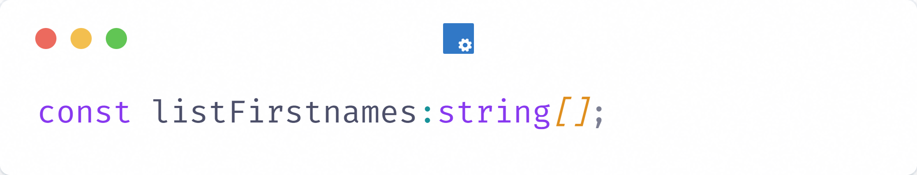
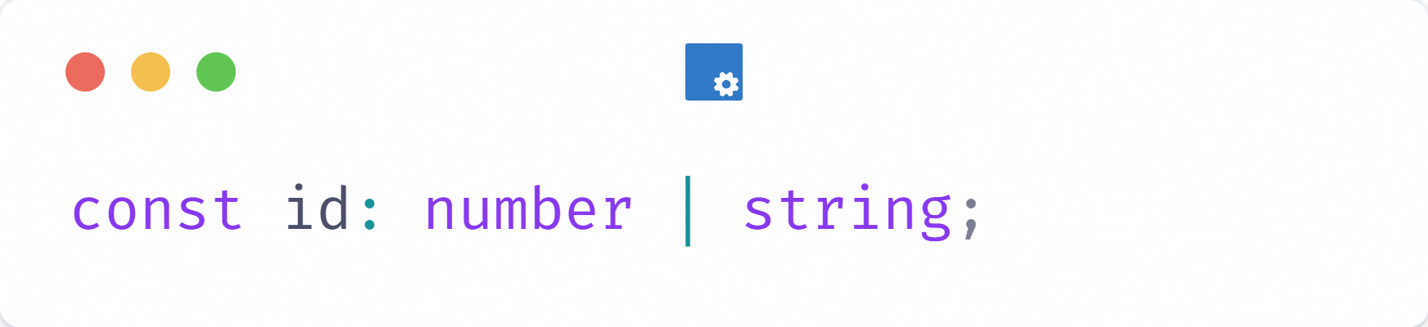
Types combinés (liste non exhaustive)
Tableau : (type)[]
Union : typeA | typeB… (typeA ou typeB)
Source(s) :
https://www.typescriptlang.org/fr/docs/handbook/2/everyday-types.html - anglais

Slide 14
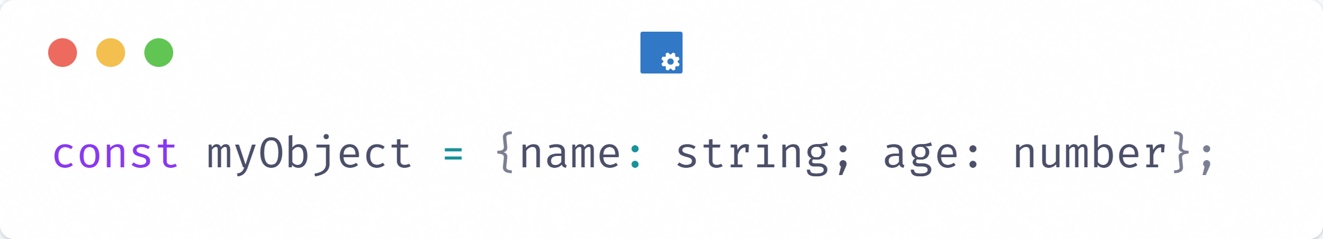
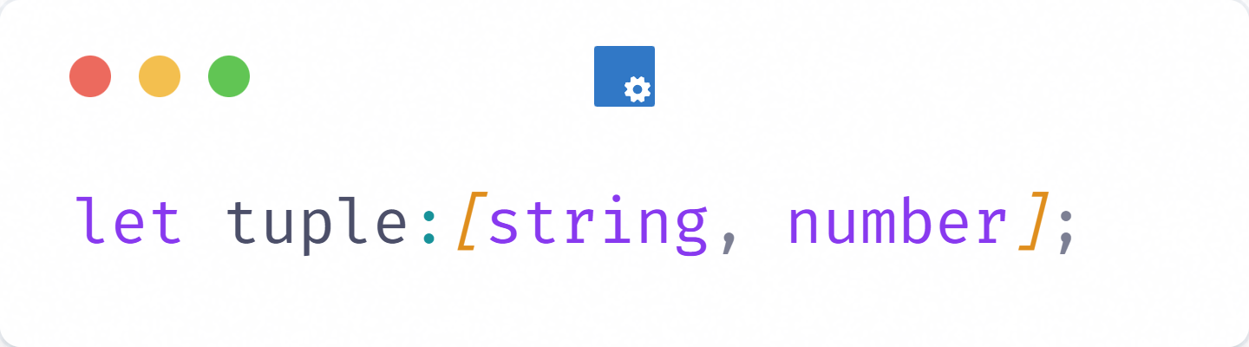
Types combinés (liste non exhaustive)
Objet: { [clé1] : type, [clé2] : type }
Tuple: [type1, type2]
Source(s) :
https://www.typescriptlang.org/docs/handbook/basic-types.html#tuple - anglais

Slide 15
Fonctions
Le typage, comme vu précédemment, s’applique également aux fonctions
Source(s) :
https://www.typescriptlang.org/docs/handbook/2/everyday-types.html#functions - anglais

Slide 16
Valeur optionnelle
Utilisation d’un point d’interrogation
Indique qu’un paramètre ou une clé peut ne pas être présent
  Dans le cadre d’une fonction, il doit toujours être en dernier
Incompatible avec les valeurs par défaut d’une fonction
Source(s) :
https://www.typescriptlang.org/docs/handbook/2/objects.html#optional-properties - anglais

Slide 17
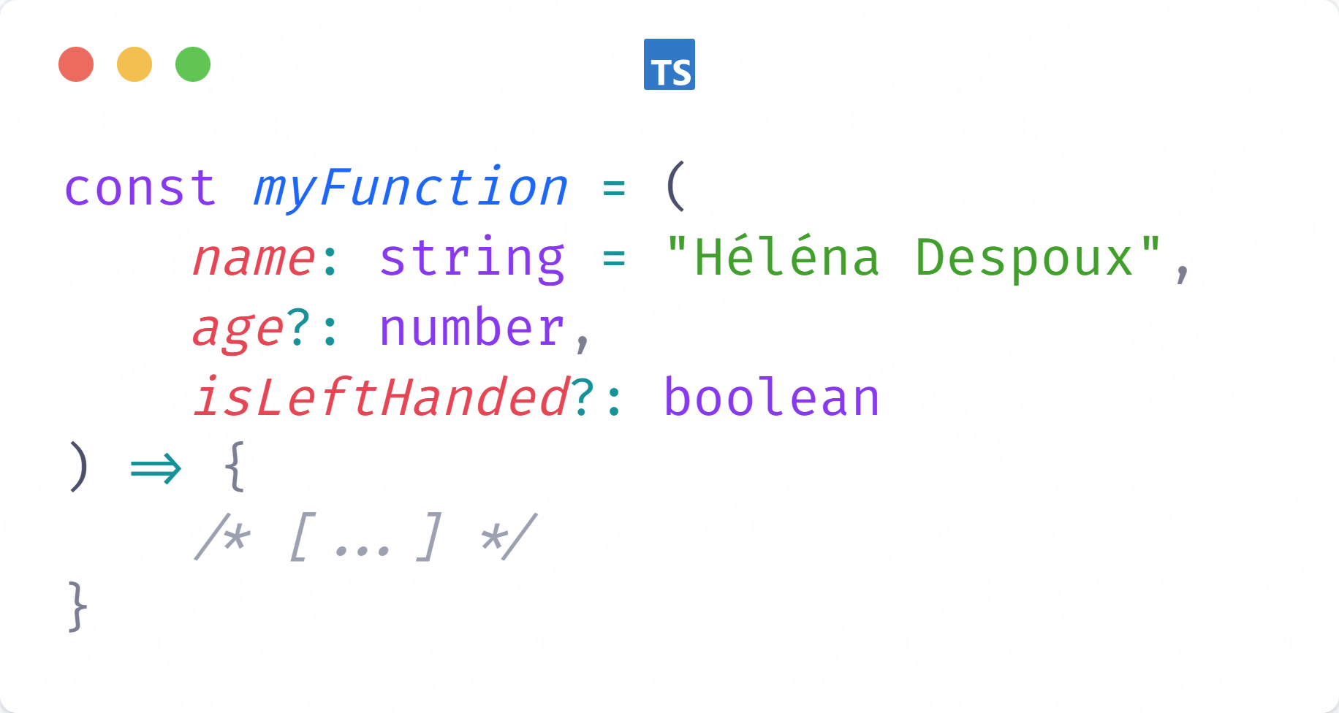
Valeur optionnelle
Les paramètres “age” et “isLeftHanded” sont optionnels.
Dans la structure de la fonction, on doit s’assurer que les paramètres existent
Source(s) :
https://www.typescriptlang.org/docs/handbook/2/objects.html#optional-properties - anglais

Slide 18
Pratiquons ! - Typescript (Partie 1)
Pré-requis :
Avoir la ressource ressources/typescript
A télécharger ici : https://github.com/DanYellow/cours/raw/refs/heads/main/s6-developpement-web-et-dispositif-interactif/travaux-pratiques/numero-6/s6-developpement-web-et-dispositif-interactif_travaux-pratiques_numero-6.ressources.zip

Slide 19

Inférence de type
Typescript peut deviner le type des variables à partir de leur déclaration
Sans même définir le type, Typescript sait qu’on manipule une string
(ou un literal pour être plus précis)
Source(s) :
https://www.typescriptlang.org/docs/handbook/type-inference.html - anglais

Slide 20
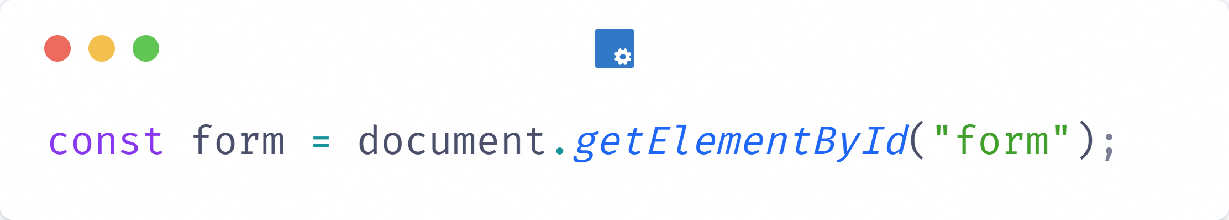
Inférence de type
Ne fonctionne qu’avec les types simples
Typescript sait qu’on manipule un élément HTML, mais il ne sait pas de quel type, il faut explicitement définir le type
Source(s) :
https://www.typescriptlang.org/docs/handbook/type-inference.html - anglais

Slide 21
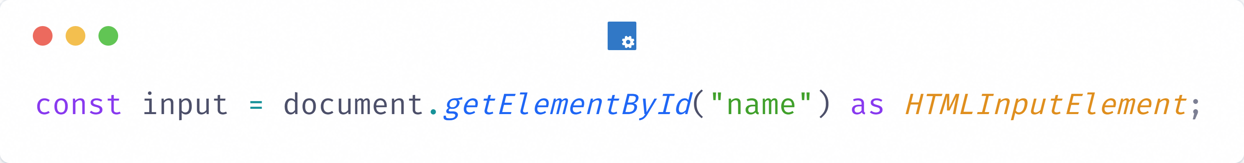
Assertion de type
Utilisation du mot-clé “as”
Aide Typescript à savoir le type de la variable et améliorer l’autocomplétion
On indique que notre variable contient un élément HTML de type input
Source(s) :
https://www.typescriptlang.org/docs/handbook/2/everyday-types.html#type-assertions - anglais

Slide 22
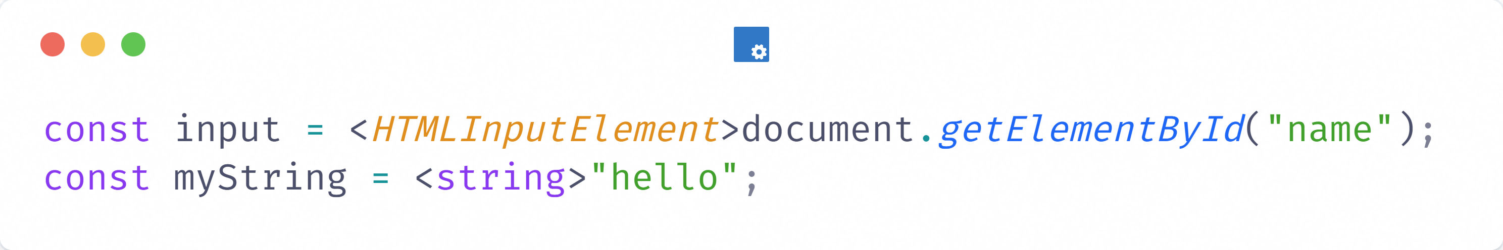
Assertion de type – Syntaxe alternative
Syntaxe alternative de l’assertion de type
(ne fonctionne pas dans le fichier .tsx)
Source(s) :
https://www.typescriptlang.org/docs/handbook/2/everyday-types.html#type-assertions - anglais

Slide 23
Assertion de type – mot-clé “unknown”
Permet d’outre-passer la vérification d’assertion
  Ts lève une erreur si on essaye de transformer un number en string (et vice-versa)
Utilisation du mot-clé “unknown” pour réinitialiser le type avant assertion
Source(s) :
https://www.typescriptlang.org/docs/handbook/2/everyday-types.html#type-assertions - anglais

Slide 24
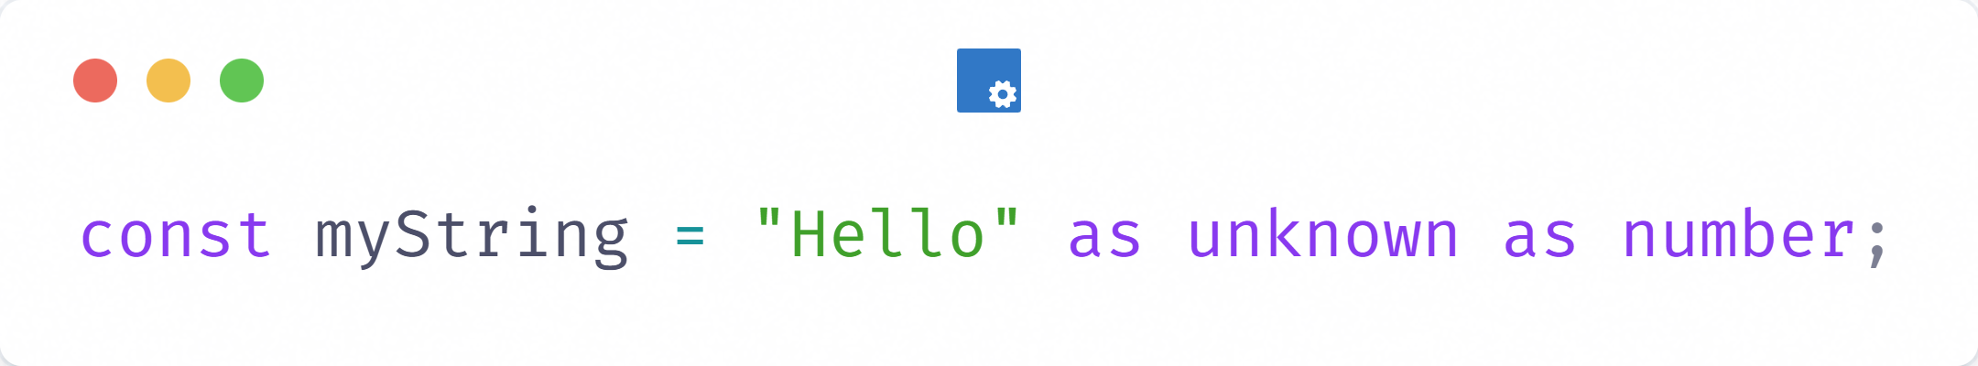
Assertion de type – mot-clé “unknown”
On demande à typescript de nous laisser faire
Source(s) :
https://www.typescriptlang.org/docs/handbook/2/everyday-types.html#type-assertions - anglais

Slide 25
Assertion de type – mot-clé “any”
Version primitive de “unknown”
Indique à typescript de ne pas vérifier l’utilisation de la variable
Très mauvaise pratique
Source(s) :
https://www.typescriptlang.org/docs/handbook/2/everyday-types.html#type-assertions - anglais

Slide 26
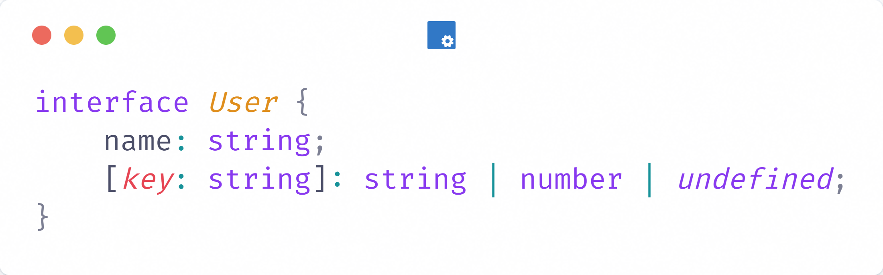
Clés inconnues / Index signature
Permet de définir le type d’une clé d’un objet sans en connaître le nom à l’avance
Notre interface aura une clé “name” ainsi que d’autres du type string, number ou undefined
Source(s) :
https://www.typescriptlang.org/docs/handbook/2/objects.html#index-signatures - anglais

Slide 27
Clés inconnues / Index signature
Ceci s’applique à l’ensemble de la structure
“name: string” est aussi affecté par notre index signature, il faut donc que le type de “name” soit listé parmi l’index signature
Source(s) :
https://www.typescriptlang.org/docs/handbook/2/objects.html#index-signatures - anglais

Slide 28
Types personnalisés
Permettent d’ajouter de nouveaux types
Utiles pour éviter la duplication
Deux possibilités : type ou interface
  Font la même chose à quelques exceptions près
Peuvent d’hériter d’un autre type / interface
  Syntaxes différentes
Source(s) :
https://grafikart.fr/tutoriels/typescript-type-vs-interface-1955 - anglais

Slide 29
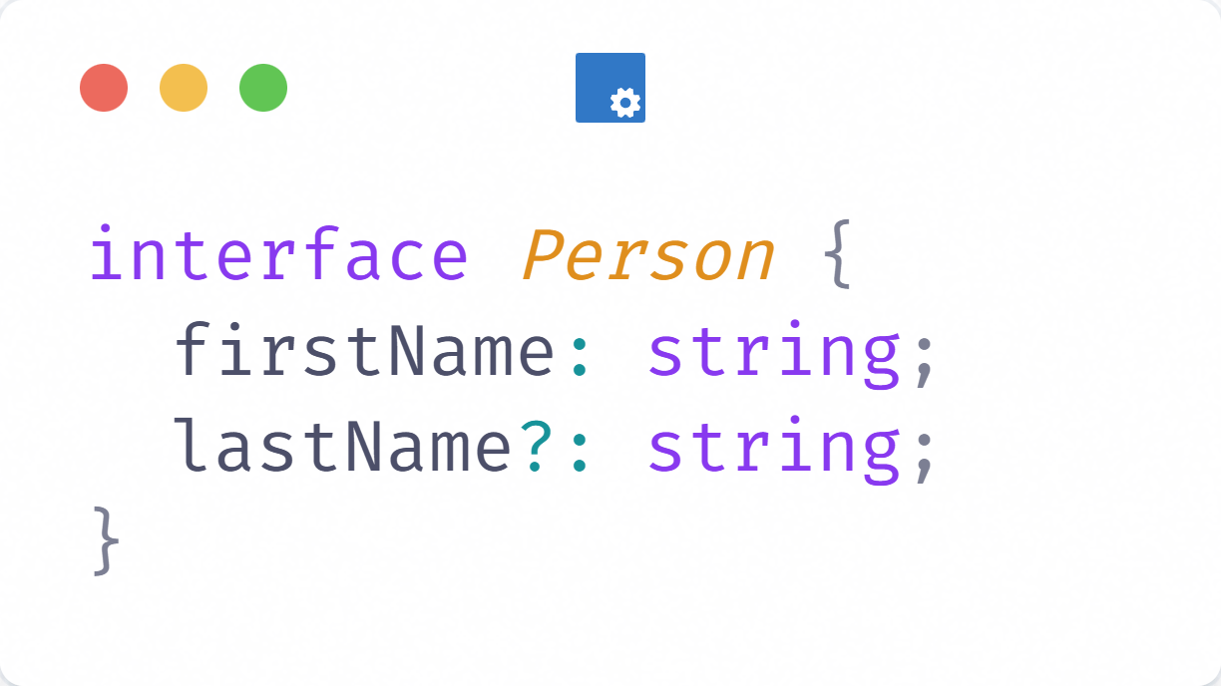
Types personnalisés
Une interface nommée “Person” avec deux propriétés dont une optionnelle

Slide 30
Types personnalisés – Étendre l’existant
Possibilité d’ajouter de nouvelles propriétés / méthodes à des objets natifs
Utilisation d’un fichier “.d.ts”
  Possibilité d’en avoir plusieurs par projet

Slide 31
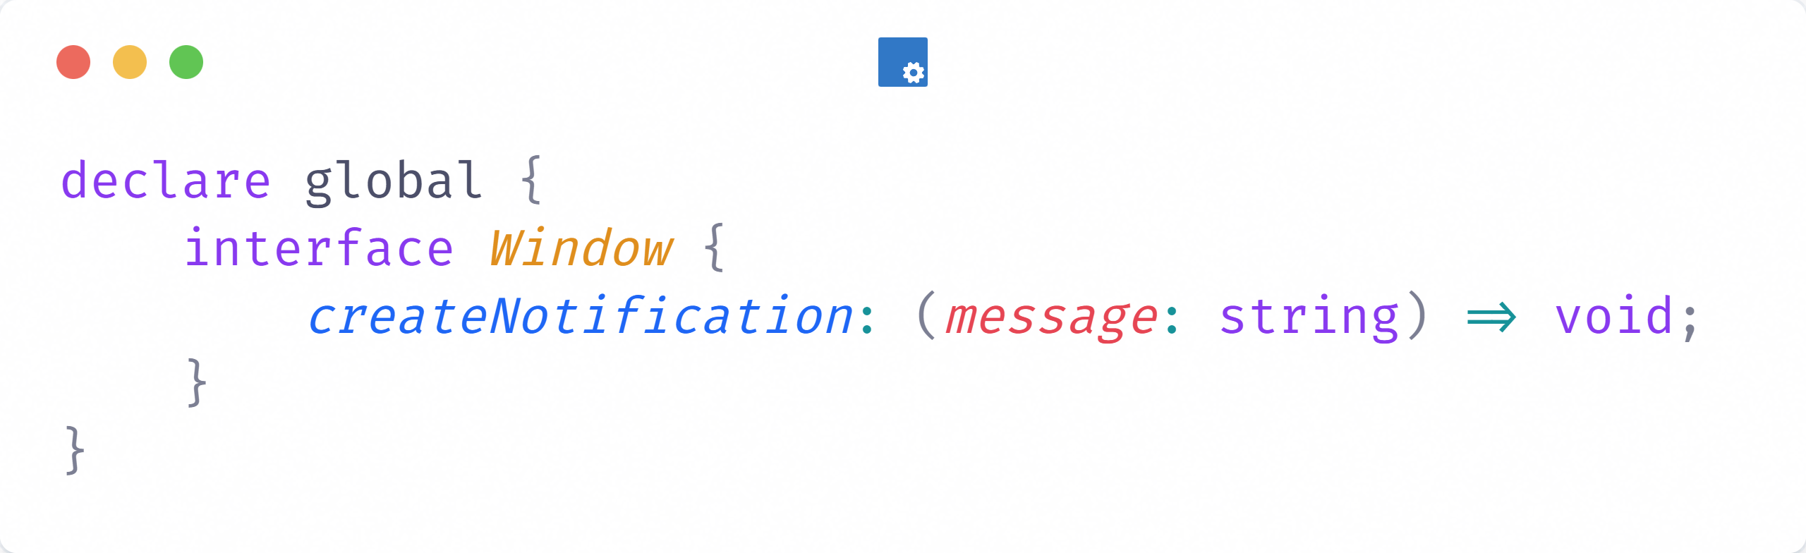
Types personnalisés – Étendre l’existant
On ajoute une méthode “createNotification” à l’objet javascript “Window”

Slide 32
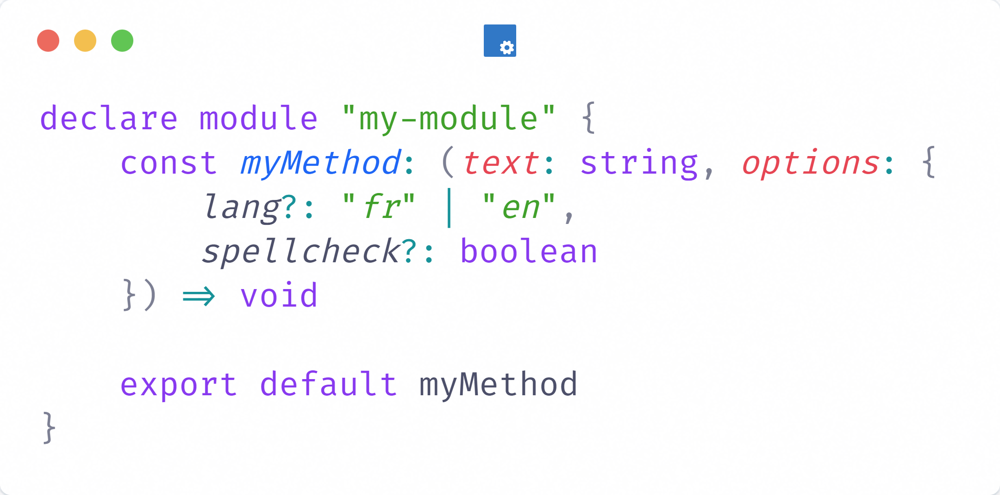
Types personnalisés – Étendre l’existant
On ajoute une méthode “myMethod” au module “my-module”

Slide 33
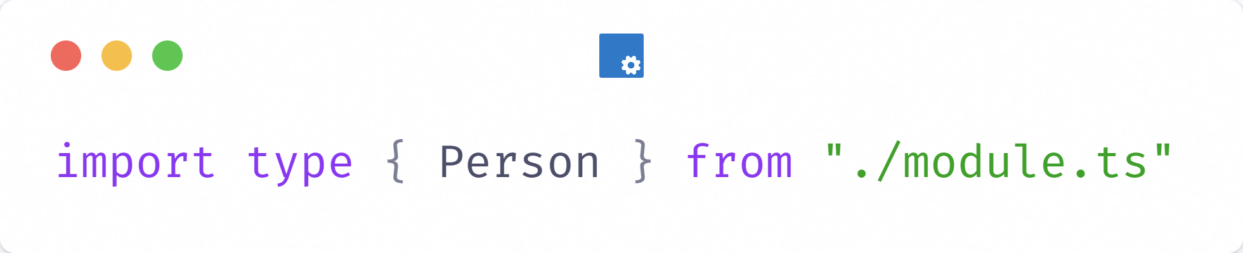
Importation de types
Fonctionne comme l’importation de module
Demande de préciser qu’on importe un type via le mot-clé “type”
Source(s) :
https://www.typescriptlang.org/docs/handbook/release-notes/typescript-3-8.html - anglais

Slide 34
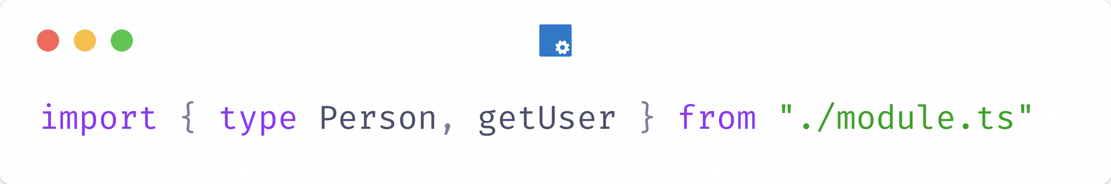
Importation de types
Syntaxe s’appliquant aussi bien aux types qu’aux interfaces
Possibilité de combiner type et module
Person est importé en tant que type, getUser en tant que fonction (ou variable)
Source(s) :
https://www.typescriptlang.org/docs/handbook/release-notes/typescript-3-8.html - anglais

Slide 35
Pratiquons ! - Typescript (Partie 2)
Pré-requis :
Avoir la ressource ressources/typescript
A télécharger ici : https://github.com/DanYellow/cours/raw/refs/heads/main/s6-developpement-web-et-dispositif-interactif/travaux-pratiques/numero-6/s6-developpement-web-et-dispositif-interactif_travaux-pratiques_numero-6.ressources.zip

Slide 36
tsconfig.json
Fichier de configuration de typescript
Indique quelle version de javascript on cible
  Par défaut, ts compile dans la version la moins moderne de javascript
Se place à la racine du projet (par défaut)
  Le fichier est donc lu automatiquement
Source(s) :
https://www.typescriptlang.org/docs/handbook/tsconfig-json.html

Slide 37
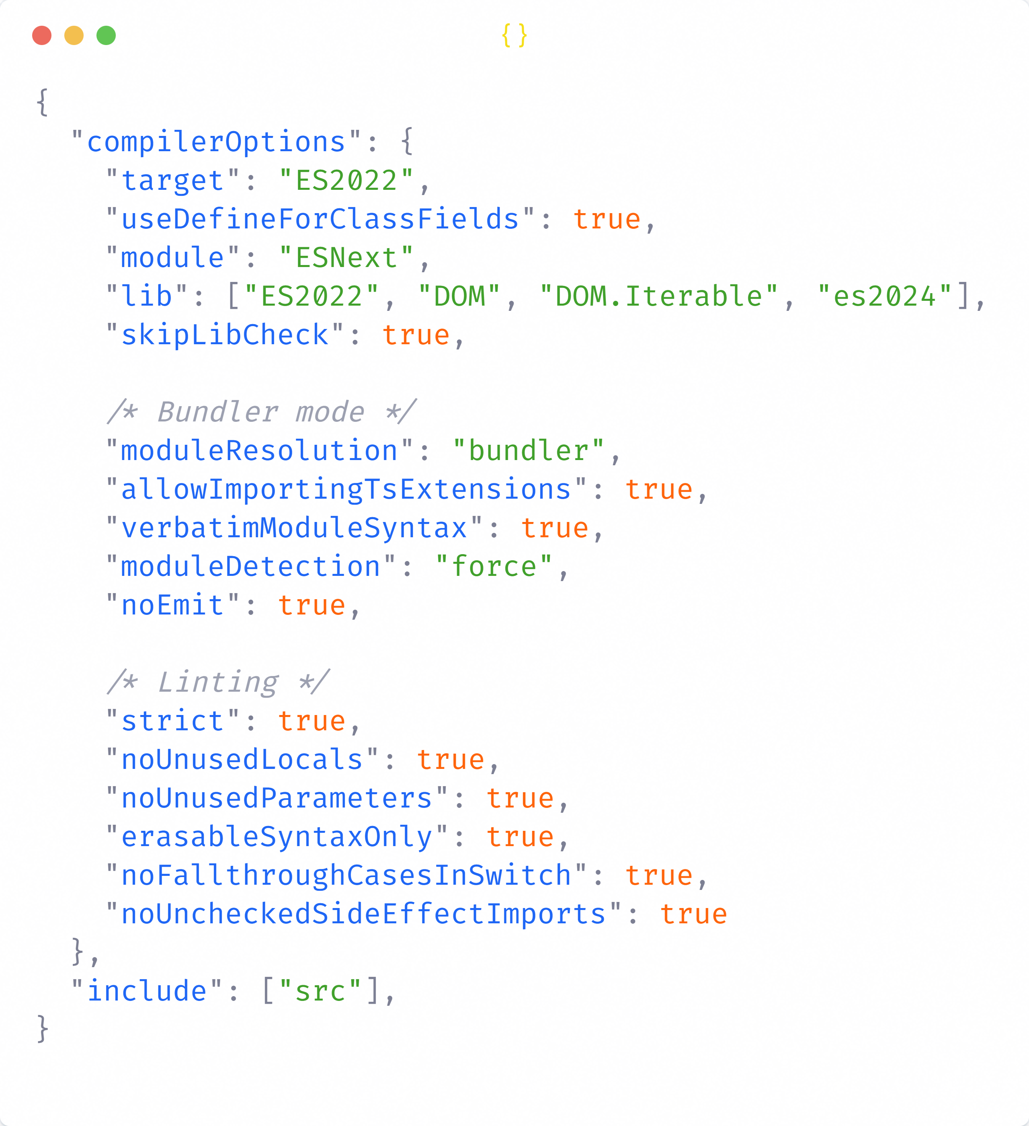
tsconfig.json
Exemple de fichier tsconfig.json
Source(s) :
https://www.typescriptlang.org/docs/handbook/tsconfig-json.html

Slide 38
tsconfig.json
Existence de générateurs en ligne :
  https://generator.tsconfigdemystified.com/
  https://tsconfig.guide/
Liste des clés de configuration :
  https://www.typescriptlang.org/tsconfig/
Source(s) :
https://www.typescriptlang.org/docs/handbook/tsconfig-json.html

Slide 39
Pratiquons ! - Typescript (Partie 3)
Pré-requis :
Avoir la ressource ressources/typescript
A télécharger ici : https://github.com/DanYellow/cours/raw/refs/heads/main/s6-developpement-web-et-dispositif-interactif/travaux-pratiques/numero-6/s6-developpement-web-et-dispositif-interactif_travaux-pratiques_numero-6.ressources.zip

Slide 40
DOM
Représentation sous forme d’objet de la structure d’une page HTML
Compatible avec typescript
  Ajout d’un ensemble de types dédiés
Source(s) :
https://symfony.com/doc/current/routing.html

Slide 41
DOM
Tous les types des éléments sont une union du type HTMLElement | null
  Chaque élément peut être potentiellement être nul
Source(s) :
https://www.typescriptlang.org/docs/handbook/dom-manipulation.html

Slide 42
DOM – Gestion de la nullité
Trois options :
  Vérifier avant utilisation l’existence de l’élément (structure if) ou chaining operator
  Asservir la valeur (mot-clé “as”)
  Utilisation du non-null assertion operator
Source(s) :
https://www.typescriptlang.org/docs/handbook/dom-manipulation.html

Slide 43
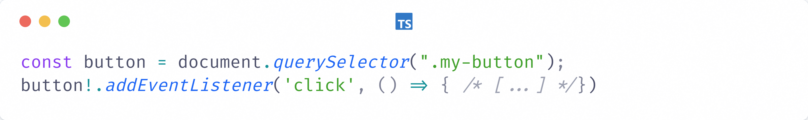
Non-null assertion operator
Représenté par un point d’exclamation (!)
Permet d’indiquer à Typescript que l’élément existe et qu’il doit vous croire
On assure Typescript que notre bouton existe dans la page
Source(s) :
https://symfony.com/doc/current/routing.html

Slide 44
Type narrowing – Rétrécissement des types
Aide Typescript à réduire les possibilités de type
Limite les erreurs
  Exemple : Math.pow() sur une string
Plusieurs opérateurs possibles : in, typeof, if...
Source(s) :
https://www.typescriptlang.org/docs/handbook/2/narrowing.html

Slide 45
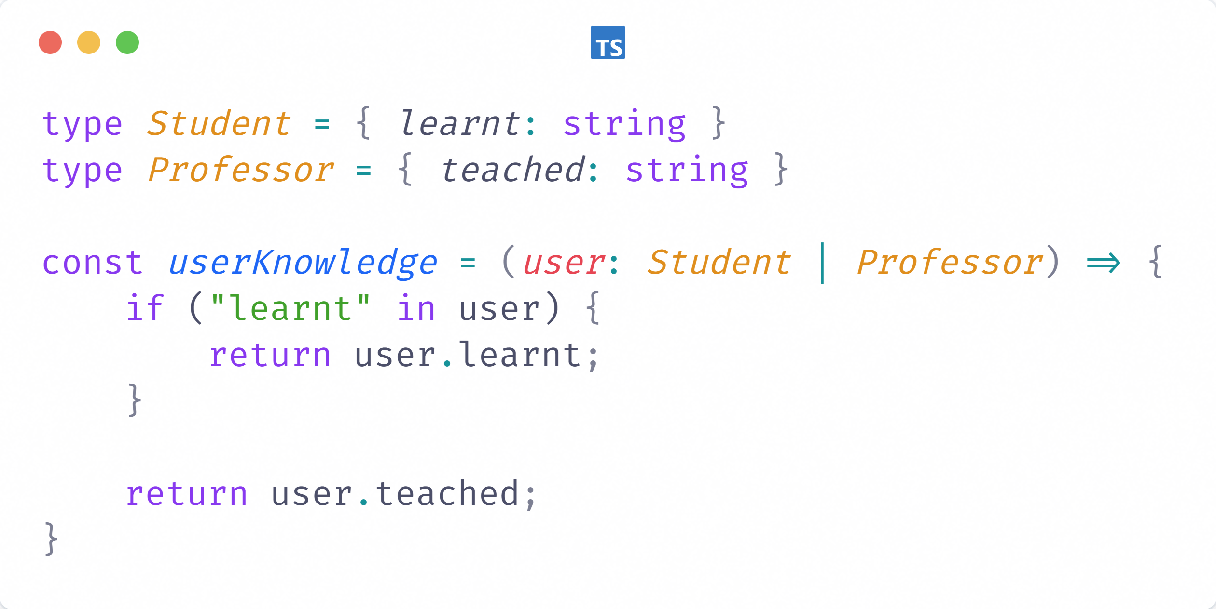
Type narrowing – Rétrécissement des types
Grâce à l’opérateur “in”, on vérifie si le paramètre possède la clé “learnt”, si c’est le cas, le paramètre est forcément du type “Student”
Source(s) :
https://www.typescriptlang.org/docs/handbook/2/narrowing.html

Slide 46
Pratiquons ! - Typescript (Partie 4)
Pré-requis :
Avoir la ressource ressources/typescript
A télécharger ici : https://github.com/DanYellow/cours/raw/refs/heads/main/s6-developpement-web-et-dispositif-interactif/travaux-pratiques/numero-6/s6-developpement-web-et-dispositif-interactif_travaux-pratiques_numero-6.ressources.zip

Slide 47
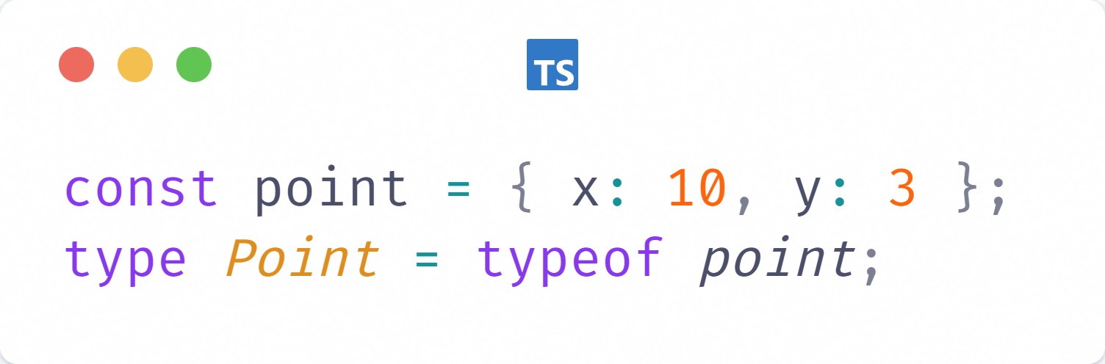
Opérateur typeof
Permet de définir un type à partir d’un objet
Le type Point possède la même structure que la variable “point”
Note : Ne fonctionne qu’avec le mot-clé “type”
Source(s) :
https://www.typescriptlang.org/docs/handbook/type-inference.html - anglais

Slide 48
Opérateur keyof typeof
Permet de définir une union à partir d’un objet / interface / type
Le type n’accepte comme valeur que “x” et “y”
Note : Ne fonctionne qu’avec le mot-clé “type”
Source(s) :
https://www.typescriptlang.org/docs/handbook/2/keyof-types.html#handbook-content - anglais

Slide 49
Pourquoi utiliser typeof et keyof ?
Typage dynamique
  Si on modifie la structure de base, ceci se répercute sur le reste
Limitation de la duplication de code

Slide 50
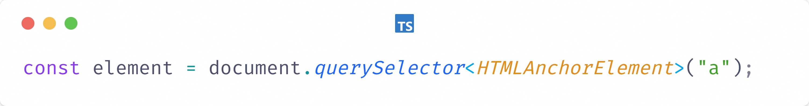
Generics
Type “adaptable”
Utilisés dans les fonctions de récupération du DOM. Ex : querySelector()
La variable n’est plus du type Element | null mais HTMLAnchorElement | null
Source(s) :
https://www.typescriptlang.org/docs/handbook/2/generics.html

Slide 51
Generics
Permettent de garder le type en entrée
  Comparé au mot-clé “any”. Préférer les generics
Source(s) :
https://www.typescriptlang.org/docs/handbook/2/generics.html

Slide 52
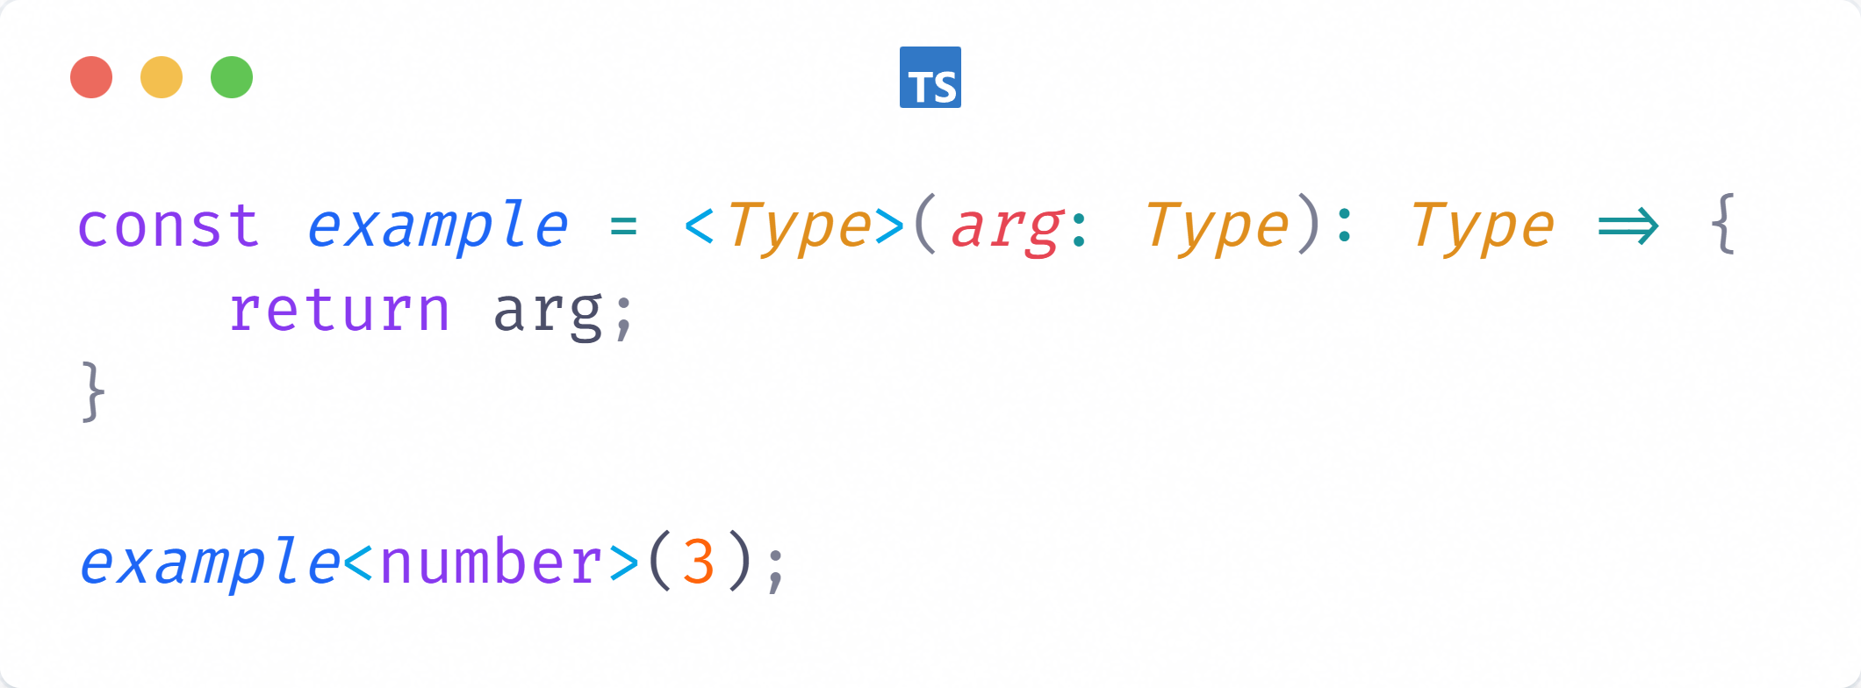
Generics
Notre fonction “example” peut accepter n’importe quel type et Typescript avisera
(Note: l’inférence de type s’applique aussi avec les generics)
Source(s) :
https://www.typescriptlang.org/docs/handbook/2/generics.html

Slide 53
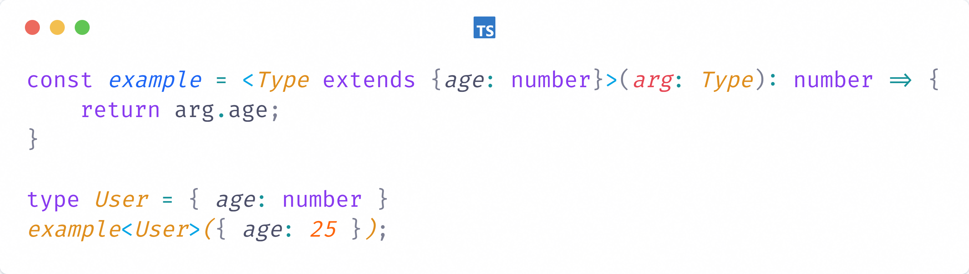
Generics
Cette fois-ci notre fonction accepte n’importe quelle valeur à condition qu’elle ait une clé “age” de type number
Source(s) :
https://www.typescriptlang.org/docs/handbook/2/generics.html

Slide 54
@ts-expect-error et @ts-nocheck
@ts-expect-error : Ignore l’erreur jusqu’à ce que je la corrige (une ligne)
@ts-nocheck : Ne vérifie pas le fichier
  Désactivable avec @ts-check
Source(s) :
https://www.stefanjudis.com/today-i-learned/the-difference-ts-ignore-and-ts-expect-error/
https://www.typescriptlang.org/docs/handbook/intro-to-js-ts.html#ts-check

Slide 55
Typescript et l’IA
Peut être très utile pour débugger certaines erreurs de typage de variable
  Pensez à l’utiliser

Slide 56
Questions ?

